Slide 1
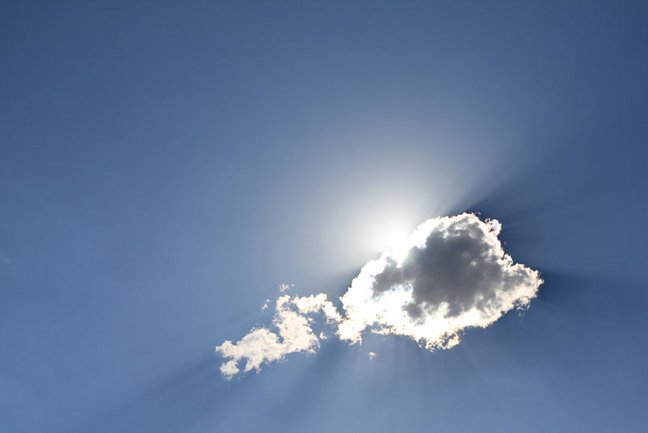
雲上太陽

Slide 4
哈！它不改變

